Slide 1
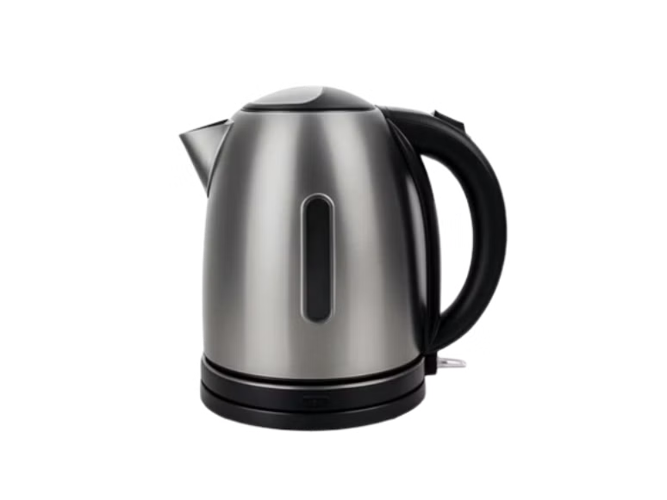


An toàn lao động trong sản xuất bình đun nước siêu tốc
Báo cáo về tình hình tai nạn lao động 6 tháng đầu năm 2024 và các biện pháp an toàn trong sản xuất bình đun nước siêu tốc. Tập trung vào các công đoạn chính và cách phòng tránh tai nạn.
Bản quyền thuộc An Toàn Nam Việt

Slide 2

Tình hình tai nạn lao động 6 tháng đầu năm 2024
1
Số vụ tai nạn
3.201 vụ, giảm 7,09% so với cùng kỳ năm 2023.
2
Số người chết
346 người, giảm 1,98% so với cùng kỳ năm 2023.
3
Số người bị thương nặng
810 người, tăng 3,32% so với cùng kỳ năm 2023.

Slide 3
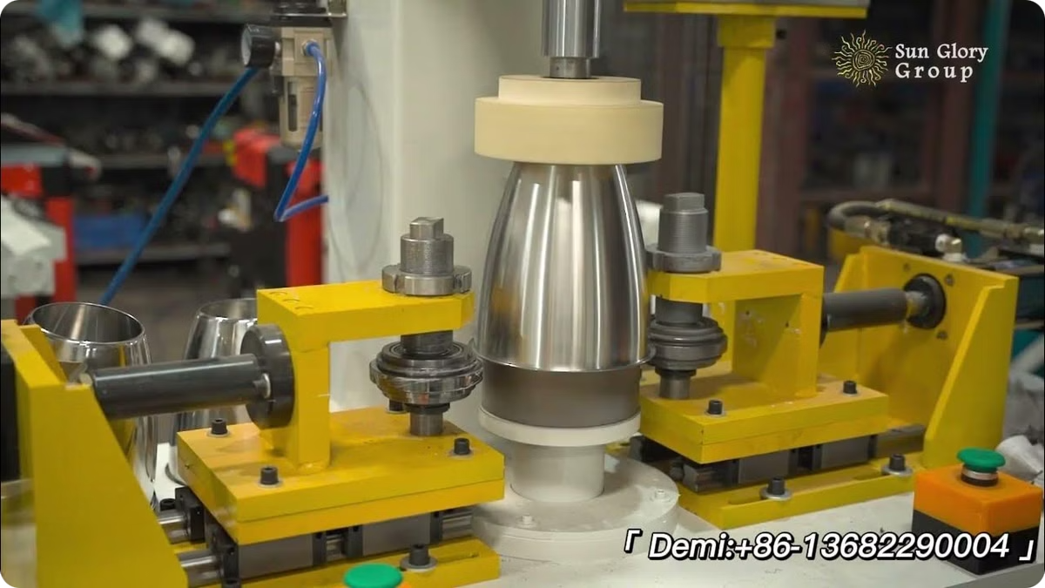
Công đoạn cắt và tạo hình
1
Đặc điểm công việc
Xử lý nguyên liệu nhựa và kim loại để tạo hình các bộ phận bình đun nước.
2
Nguy cơ tai nạn
Bị cắt, bỏng, va đập do tiếp xúc với vật liệu và công cụ sắc nhọn.
3
Biện pháp phòng tránh
Sử dụng thiết bị bảo hộ, tuân thủ quy trình an toàn, bảo trì máy móc định kỳ.

Slide 4

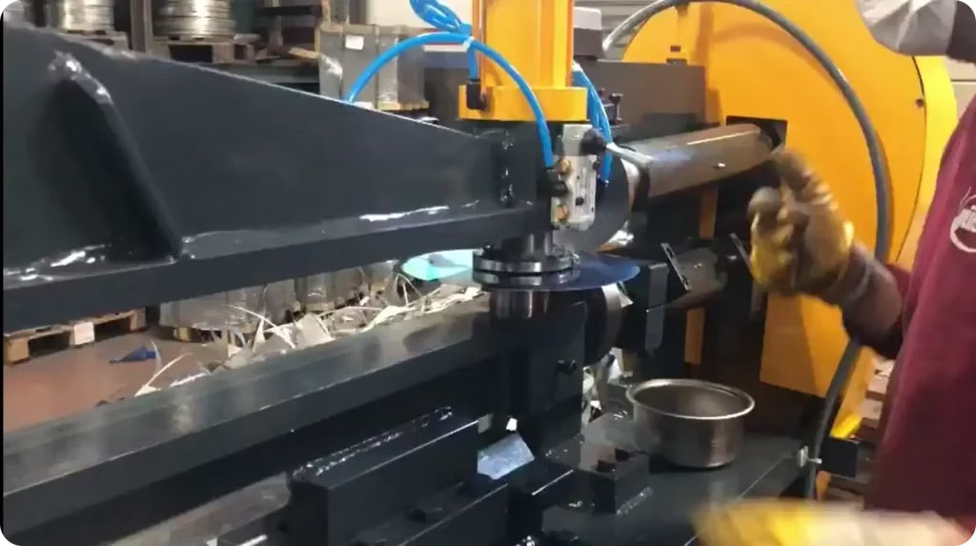


Công đoạn ép khuôn
Quy trình
Nấu chảy nhựa, đổ vào khuôn để tạo hình vỏ bình và nắp.
Rủi ro
Bỏng do tiếp xúc với nhựa nóng, tai nạn từ máy ép khuôn.
An toàn
Đào tạo kỹ thuật viên, sử dụng thiết bị bảo hộ, kiểm tra máy móc thường xuyên.

Slide 5
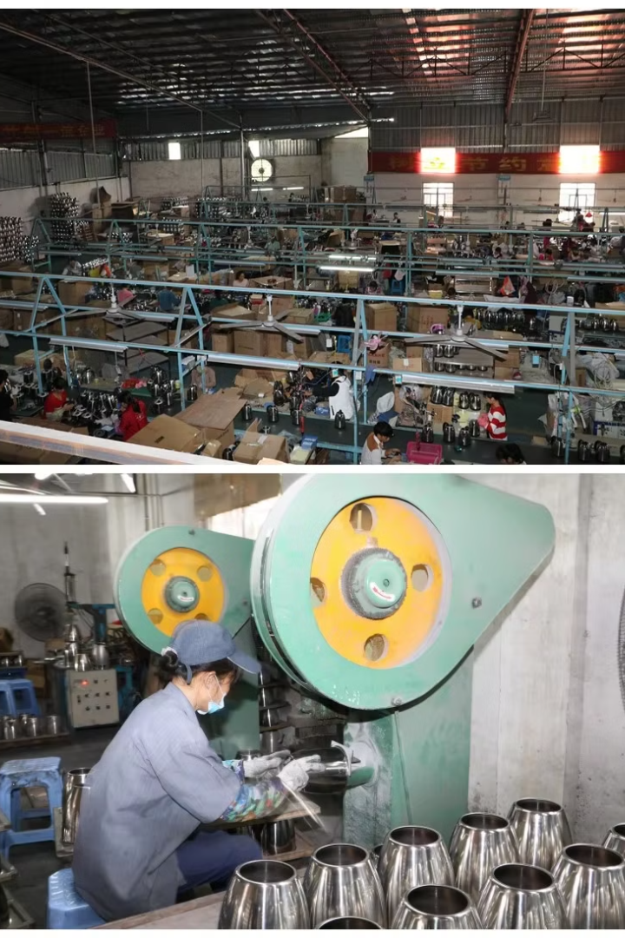



Lắp đặt các bộ phận điện
Công việc
Gắn mạch điện, công tắc, cảm biến vào
bình đun nước.
Nguy cơ
Điện giật, chấn thương do sử dụng công cụ
không đúng cách.
Phòng ngừa
Đào tạo an toàn điện, sử dụng thiết bị cách điện,
kiểm tra kết nối.

Slide 6
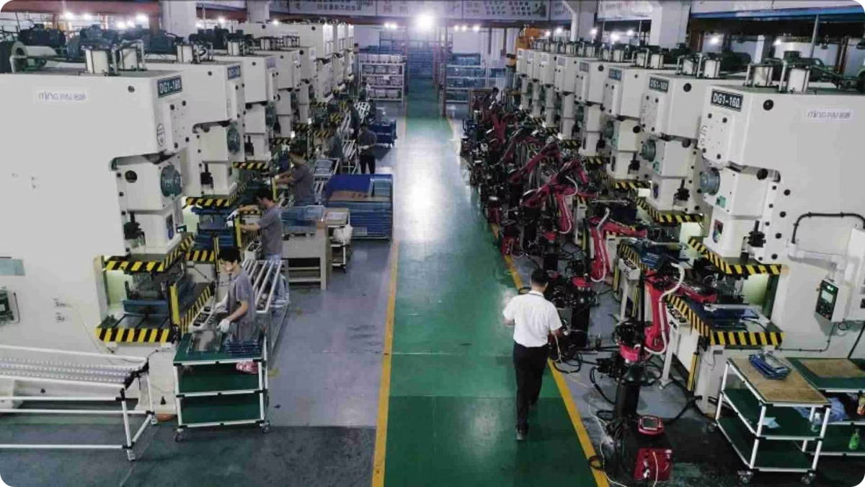
Lắp ráp cơ khí
Quy trình
Kết nối các bộ phận kim loại và nhựa để hoàn thiện bình đun nước.
Rủi ro
Chấn thương do va đập, kẹt tay khi thao tác với các bộ phận.
An toàn
Sử dụng thiết bị bảo hộ, tuân thủ quy trình lắp ráp chuẩn.
Kiểm tra
Kiểm tra chất lượng sau lắp ráp để đảm bảo an toàn sản phẩm.

Slide 7

Kiểm tra hiệu suất
1
Đo lường
Kiểm tra thời gian đun sôi nước và các chức năng của bình.
2
Nguy cơ
Bỏng do nước nóng, điện giật từ thiết bị kiểm tra.
3
An toàn
Sử dụng thiết bị bảo hộ, tuân thủ quy trình kiểm tra an toàn.

Slide 8




Quy định an toàn chung
Thiết bị bảo hộ
Sử dụng đầy đủ thiết bị bảo hộ cá nhân khi làm việc.
Đào tạo
Tham gia các khóa huấn luyện an toàn lao động định kỳ.
Kiểm tra
Thực hiện kiểm tra an toàn thiết bị và môi trường làm việc thường xuyên.

Slide 9





Xử lý tình huống khẩn cấp
Phát hiện sự cố
Nhanh chóng nhận diện và báo động khi có tai nạn xảy ra.
Sơ cứu
Thực hiện các biện pháp sơ cứu cơ bản cho nạn nhân.
Báo cáo
Thông báo cho quản lý và các cơ quan chức năng liên quan.
Khắc phục
Tiến hành điều tra nguyên nhân và áp dụng biện pháp phòng ngừa.

Slide 10

Kết luận và khuyến nghị
1
Tuân thủ quy định
2
Nâng cao nhận thức
3
Cải tiến liên tục
Nghiêm túc thực hiện các quy định an toàn lao động trong mọi công đoạn.
Tăng cường đào tạo và tuyên truyền về an toàn lao động cho công nhân.
Thường xuyên rà soát và cập nhật các biện pháp an toàn.

Slide 11
Tài liệu tham khảo
Bài kiểm tra an toàn lao động nhóm 3
Trắc nghiệm an toàn lao động nhóm 3
Bảng báo giá huấn luyện ATLD
Xem chi tiết
Tải về tài liệu (download)
Download tài liệu huấn luyện an toàn lao động sản xuất bình đun nước siêu tốc

